Slide 1
PROTEÍNAS

Slide 2
Alimentação saudável
O que é?
Qualidade x Quantidade
Macronutrientes x Micronutrientes

Slide 3
Alimentação saudável
Macronutrientes
Carboidratos
Proteínas
Lipídeos
Vitaminas
Minerais
Fibras

Slide 4
Proteínas - o que são?

Slide 5
Proteínas
Conjunto de aminoácidos
Essenciais
BCAA (valina, leucina e isoleucina), triptofano, fenilalanina, treonina, lisina e metionina.

Slide 6
Proteínas
Não essenciais
Alanina, arginina, asparagina, ácido aspártico, ácido glutâmico, cisteína, glutamina, glicina, prolina, serina e tirosina.
Semi essencial:
Histidina.

Slide 7
Proteínas - Funções
Só servem para ganhar músculos???

Slide 8
Proteínas - Funções
Produção de enzimas;
Contração muscular;
Hormônicos;
Anticorpos;
Coagulação;
Transporte de oxigênio e
Estrutural.

Slide 9
Proteínas – Origem animal

Slide 10
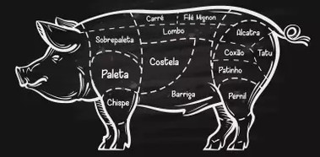
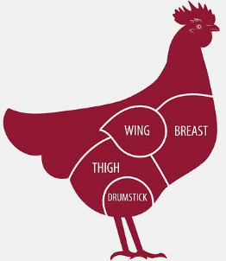
Proteínas – Origem animal

Slide 11
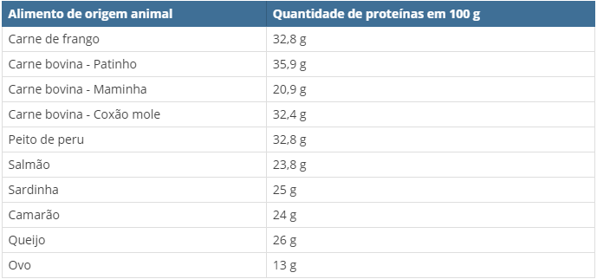
Proteínas – Origem animal

Slide 12
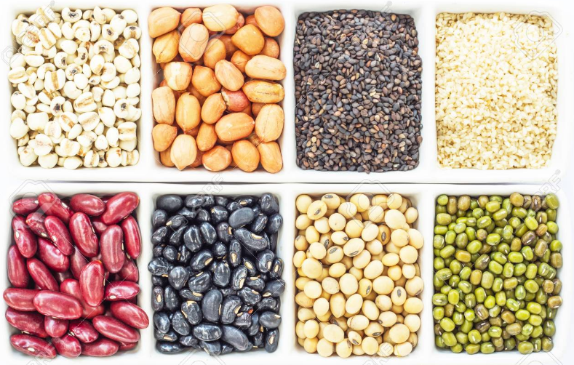
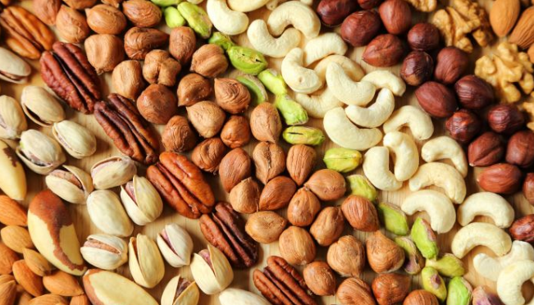
Proteínas – Origem vegetal

Slide 13
Proteínas – Origem vegetal

Slide 14
Proteínas x Vegetarianos e veganos
Aporte nutricional
Ferro
Vitamina B12
Cálcio

Slide 15
Suplementação

Slide 16
Nenhum nutriente é vilão. O segredo é sempre o equilíbrio!

